Slide 1

PROYECTO DE INGENIERÍA DE SOFTWARE
PRESENTACIÓN FINAL
GRUPO 10

Slide 2
Agenda
Introducción
Proceso
Producto
Demostración del Producto

Slide 3


Introducción

Slide 4
DUSA
Negocio:
Distribuye diferentes tipos de productos a las farmacias realizando las ventas telefónicamente
Necesidad:
Brindar una alternativa de compra al llamado telefónico
Lograr una mayor venta
Mejorar la calidad global del servicio a sus clientes
Proyecto
Aplicación web que facilita la gestión de pedidos de las farmacia
Notes:
Nuestro proyecto surge como una necesidad de DUSA para brindar una alternativa a la compra del llamado telefónico de las farmacias. Se desarrolló una aplicación web que facilita la gestión de pedidos de las farmacias.

Slide 5
Proceso

Slide 6
Fases del Proceso

Slide 7
Plan de Proceso
Inicial
Elaboración
It. 1
It. 2
Construcción
It. 1
It. 2
Transición
It. 1
It. 1
It. 2

Slide 8
Plan de Proceso- Duración Real
Inicial
Elaboración
It. 1
Construc
ción
It. 1
Transición
It. 1
It. 1
It. 2
It. 2
Notes:
En fase inicial, la iteración 2 se extiende 3 días debido a que faltaba la negociación formal del alcance con el cliente. Se le presentó una propuesta siguiendo Planning Pocker tanto en el caso promedio como en el peor caso, esperando que el proyecto se mueva en el caso promedio.
De los casos de uso relevados quedan fuera del alcance preliminar 2 casos de uso, Ver Cartelera y Agregar Contenido a la cartelera. Se dejó espacio en la interfaz gráfica para que pudiera ampliarse en un futuro.
En semana 08 se le informa al cliente que el proyecto se está moviendo según el peor caso del alcance presentado, por lo tanto 3 casos de uso de prioridad baja quedarían fuera de alcance

Slide 9
Logros y Desviaciones de las Fases

Slide 10
Inicial
Logros
    Prototipos: De búsqueda, interfaz gráfica y de base de datos.
    Alcance preliminar y validación con el cliente. (Planning Pocker- Caso Promedio y Peor Caso)
Desviaciones
    Se extiende la fase por 3 días debido a la negociación del alcance con el cliente
    Atraso de SCM con la utilización del repositorio y con la creación de ambientes. Se le asignó un recurso para darle soporte, se mantuvo el soporte durante todo el proyecto.
Notes:
Elaboración:
- Comunicar el diseño a los implementadores.
Se estabilizó la arquitectura.
Se realizó la presentación de caso de uso al cliente, analizando solicitudes de cambio.
Construcción:
Presentación de los diferentes casos de uso al cliente
Se analizaron y/o implementaron las solicitudes de cambio del cliente
Se terminó la construcción de los casos de uso y se realizó corrección de defectos
Se planificó la implantación.
Transición:
Presentación del Producto al Cliente
Capacitación y soporte al cliente durante las pruebas de aceptación
Cierre del proyecto.
Principales desviaciones y medidas tomadas
- Atraso de SCM con la utilización del repositorio y con los ambientes. Se le asignaron dos recursos en distintos momentos del proyecto para darle soporte al responsable de Scm.
Negociación del alcance a principios de semana 05. Esto no causó un impacto en el proyecto ya que era una aceptación formal lo que faltaba.
Se extendió la fase elaboración por dos semanas para lograr el objetivo de estabilizar la arquitectura. Esto generó liberaciones más cercanas en el tiempo, generando sobrecarga de trabajo para SCM y en verificación. Con respecto a verificación se modificaron los planes, por esto se asignaron dos recursos tiempo completo para cumplir con lo planificado.
Análisis de Requerimientos
-- Designamos un coordinador de Analistas para unificar criteros, asignar las tareas.
-- Se realizaron en las primeras semanas reuniones con el cliente para relevar los requerimientos.
-- se nombró un ayudante de arquitecto, dado que el arquitecto realizó también la coordinación del
desarrollo.
-- Se asignó un recurso más a verificación de lo que plantea el MUM a comienzo de semana 09.
-- El documento de alcance incluyó requerimientos factibles del cliente

Slide 11
Elaboración
Logros
    Comunicación del diseño a los implementadores
    Estabilización de la arquitectura
    Presentación de casos de uso al cliente, analizando y documentando las solicitudes de cambio.
    Desviaciones
    Se extendió la fase 18 días
    Exigente cronograma de desarrollo para esta fase. Se movieron casos de uso de la iteración 1 a la 2.
    Implementación del motor de búsqueda llevó mucho más tiempo de lo planificado. Se reasignaron nuevos recursos y se transfirió el conocimiento
    Curva de aprendizaje pronunciada
    Performance del grupo no fue la esperada – Se trataron casos puntuales.
    Tiempo excesivo de configuración no planificado
    Replanteo del alcance según el peor caso.
    Impacto en Verificación – Se asignaron dos recursos tiempo completo para mitigar la desviación.

Slide 12
Construcción
Logros
    Completitud del alcance preliminar.
    Presentación de los casos de uso restantes al cliente
    Se analizaron las solicitudes de cambio del cliente
    Planificación de la implantación
    Elaboración de materiales de capacitación y manuales de usuario.
    Desviaciones
    Se extiende la fase de construcción tres días para realizar más pruebas sobre la versión beta.

Slide 13
Transición
Logros
    Presentación del Producto al Cliente
    Capacitación al Cliente
    Soporte al cliente durante las pruebas de aceptación.
    Elaboración de documentación técnica
    Elaboración de manuales de usuario

Slide 14
Desempeño de las áreas y sus interrelaciones

Slide 15
DUSA WEB
Gestión de Proyecto
Gestión de Calidad
Verificación
Gestión de la Configuración
Requeri
mientos
Solución de Problemas

Slide 16
DUSA WEB
Gestión de Proyecto
Gestión de Calidad
Verificación
Gestión de la Configuración
Requeri
mientos
Solución de Problemas

Slide 17
Análisis de Requerimientos
Identificación de un coordinador de analistas
Reuniones con el cliente durante las primeras semanas
Fuerte uso de correos electrónicos
Validación de la documentación que se generaba
Cliente - Ventajas:
    Conocimiento IT
    Requerimientos claros
Notes:
Documento de Visión

Slide 18
DUSA WEB
Gestión de Proyecto
Gestión de Calidad
Verificación
Gestión de la Configuración
Requeri
mientos
Solución de Problemas

Slide 19
DUSA WEB
Gestión de Proyecto
Gestión de Calidad
Verificación
Gestión de la Configuración
Requeri
mientos
Solución de Problemas

Slide 20
Problemas técnicos
Implementación:
    Separación del proyecto en dos componentes para utilizar web services
    Configuración e integración de motor de búsqueda al proyecto
    Gestión de Permisos y configuración del repositorio
    Configuración del ambiente de desarrollo
    Configuración de la base de datos de Oracle para pruebas locales
    Centralización de accesos a la base de datos
    Conexiones JPA
    Investigación y selección de frameworks para la interfaz de usuario
Implantación:
    Problema con los certificados del correo de DUSA
Notes:
Documento de Visión

Slide 21
DUSA WEB
Gestión de Proyecto
Gestión de Calidad
Verificación
Gestión de la Configuración
Requeri
mientos
Solución de Problemas

Slide 22
DUSA WEB
Gestión de Proyecto
Gestión de Calidad
Verificación
Gestión de la Configuración
Requeri
mientos
Solución de Problemas

Slide 23
Mediciones – Líneas de Código
Liberación/Fase | Total | Código | Comentarios | %Comentarios | Autogeneradas
Liberación 1 - Elaboración It 1 | 4299 | 3739 | 560 | 13.0 | 822
Liberación 2 - Elaboración It 2 | 7571 | 6701 | 870 | 11.5 | 876
Liberacion 3 - Construcción It 1 | 8655 | 7701 | 954 | 11.0 | 187
Liberacion Beta - Transición | 8945 | 7954 | 991 | 11.1 | 48
Liberación Alfa - Transición | 8781 | 7939 | 842 | 9.6 | 217

Slide 24
Esfuerzo total en horas por semana
Esfuerzo total del proyecto = 4131.2

Slide 25
Esfuerzo promedio de horas por semana por persona

Slide 26
Esfuerzo promedio de horas por semana por rol
Notes:
promedio de horas por semana por rol

Slide 27
Esfuerzo promedio por semana por área

Slide 28
Distribución del Esfuerzo

Slide 29
Productividad
Índice de Productividad = 0.097 utilizando el método del valor ganado.
Estimación con Planning Pocker
    Caso promedio = 590 horas
    Peor Caso = 885 horas
    Esfuerzo en implementación de los casos de uso = 947
Esfuerzo Real solo de desarrollo = 1333.4
(incluye corrección de defectos, integración y configuraciones)
Productividad de Desarrollo = 6.58 LOCs/hora
 | Estimado | Real
Horas | 4020 | 4131.2
LOC | 32.281 | 8.998

Slide 30
Fortalezas/Debilidades
    Fortalezas:
    Planificación detallada de las tareas
    Organización de entregables con Verificación y SQA
    Gestión del proyecto en el TRAC
    Unificación de las líneas de comunicación dentro del equipo y con el cliente.
    Debilidades:
    Trabajo remoto – comunicación
    Costó la integración del grupo
    Pendientes
    Estimación en LOC para nuestro proyecto – falta de tiempo (Planning Pocker, Juicio de Experto, Analogía)
    Reunir al grupo para trabajar más juntos

Slide 31
Relación con el Cliente
    Muy buena durante todo el proyecto
    Buena respuesta ante consultas
    Ocasionales demoras en validación de documentación
    Disposición del ambiente de pruebas desde el comienzo del proyecto
    Constante disponibilidad a la solución de problemas.

Slide 32
DUSA WEB
Gestión de Proyecto
Gestión de Calidad
Verificación
Gestión de la Configuración
Requeri
mientos
Solución de Problemas

Slide 33
DUSA WEB
Gestión de Proyecto
Gestión de Calidad
Verificación
Gestión de la Configuración
Requeri
mientos
Solución de Problemas

Slide 34
Gestión de Calidad
Planificación semanal de los documentos a entregar.
Se definieron los estándares para la elaboración y entrega a revisión de los documentos.
Revisión de la totalidad de los documentos prioritarios cada semana.
Revisiones a líneas de trabajo y documentos en momentos claves.

Slide 35
Fortalezas
Buen relacionamiento con el equipo.
Buena coordinación con la Administradora para las entregas semanales.
Se complementaron bien las tareas de Verificación y Calidad.
Buena comunicación con el Cliente respecto a los requerimientos de Calidad.
Se pudo realizar pruebas con usuarios reales inexpertos.

Slide 36
Debilidades
Costó el entendimiento del rol al comienzo (fueron de gran ayuda las clases de apoyo).
Entrega de documentación tardía dificultó las revisiones semanales.
Conformidad personal baja con respecto al trabajo en Calidad de Código
La exigencia sobre la calidad de algunos documentos no prioritarios no fue la mejor.

Slide 37
Gestión de Calidad
REQUERIMIENTOS DE CALIDAD | ATRIBUTOS DEL SOFTWARE DONDE INCIDEN
Funcionalidad | Se adecúa a las necesidades, precisión en los resultados.
Usabilidad | Comprensible, operable, atractivo, sencillo y amigable.
Eficiencia | El Cliente se mostró conforme con los tiempos de respuesta de la aplicación.
Escalabilidad y Flexibilidad | Integración de los nuevas funcionalidades . Integración de nuevos módulos a la lógica de negocio.

Slide 38
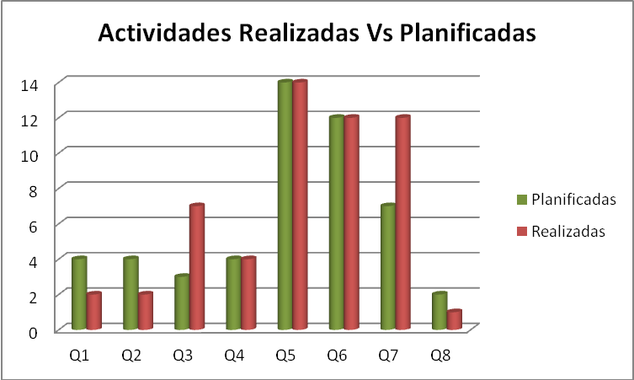
Esfuerzo en Calidad

Slide 39
Entrega de documentación por línea de trabajo

Slide 40
Revisiones Efectuadas
Documento y/o Línea de Trabajo | Cantidad de Veces
Arquitectura | 5
Requerimientos | 2
Casos de Uso | 1
Modelo de Dominio | 1
Modelo de Diseño | 2
Calidad de Código | 1
Implementación | 1
Verificación | 1
Interfaz de Usuario | 1
Producto Final | 1

Slide 41
DUSA WEB
Gestión de Proyecto
Gestión de Calidad
Verificación
Gestión de la Configuración
Requeri
mientos
Solución de Problemas

Slide 42
DUSA WEB
Gestión de Proyecto
Gestión de Calidad
Verificación
Gestión de la Configuración
Requeri
mientos
Solución de Problemas

Slide 43
Metodología
Modelo de pruebas
Unitarias
Integración
Funcionales
Carga
Interfase de usuario
Seguridad y control de acceso
Plataforma
Documentos
Notes:
Las pruebas que se realizaron durante el proyecto fueron:
Unitarias y de Integración, ambas estuvieron a cargo de implementadores y responsable de integración y además se decidió no crear informes para priorizar el tiempo de desarrollo, salvo para algùn caso crítico. (Modificar datos de Farmacia).
Pruebas de Carga: Se realizaron dos tipos de pruebas, por un lado se probó realizar un pedido con muchos productos diferentes, y por otro lado se midieron los tiempos de respuestas de la aplicación y la cantidad de usuarios concurrentes que soportaba el mismo.
Pruebas de interfaz de usuarios, se controlaba que las pantallas no fueran muy diferentes a lo que se había planteado como mockup
Pruebas de Seguridad y Control de acceso: se verificaron que las contraseñas se guardan encriptadas, que los campos sean robustos ante script injection, que los usuarios solo puedan acceder a las funcionalidades que les permite su rol y que no se pueda acceder a alguna funcionalidad mediante modificaciones en los links.

Slide 44
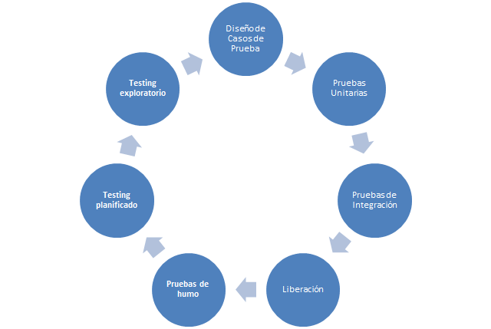
Metodología - Pruebas Funcionales
DUSAWEB
Notes:
-Previo a la liberación de la versión, se planifican y diseñan los casos de prueba para la misma.
-Por parte de los implementadores se realizan las pruebas unitarias y de integración.
-Primer paso luego de la liberación es realizar las pruebas de humo sobre el sistema, con el fin de tener una visión general del estado del mismo.
-Una vez que se conoce el estado del sistema se procede a realizar las pruebas planificadas y el testing exploratorio.

Slide 45

Metodología
Pruebas de Plataforma
Internet Explorer 8 y 10
Firefox 24.0 y 25.0
Chrome 30
Notes:
Se acordó realizar las pruebas en los navegadores ie 8 y 10, fire 24 y 25 y chrome 30

Slide 46
Metodología
Pruebas de Documentos
Especificación de requerimientos
Modelo de casos de uso
Descripción de la arquitectura
Dependiendo de la fase y el tiempo disponible se seleccionaron más documentos.
Notes:
Para la verificación de documentos fue importante la coordinación con SQA.
La especificación de req , el modelo de casos de uso y la descripción de la arquitectura fueron los documentos que se verificaron, dado que estos eran los principales documentos del proyecto. Además a medida que nos daba el tiempo se seleccionaban los documentos más relevantes de la fase y también se verificaron.

Slide 47
Metodología
Pruebas de Aceptación
Se acordó con el cliente que el sistema para ser aceptado debía realizar las siguientes funcionalidades:
Gestión de Usuarios y Roles
Búsqueda de Productos
Gestión de Pedidos
Cierre de Pedido y asignación de Reparto
Historial de Pedidos
Administración de Permisos y Roles
Restablecimiento de contraseña
y cumplir con los siguientes requisitos:
No tener defectos bloqueantes ni críticos
Notes:
El cliente realizó las pruebas de aceptación con resultados satisfactorios en todas las funcionalidades, cumpliendo el requerimiento de no tener defectos críticos ni bloqueantes.

Slide 48
Metodología
Liberaciones
  Liberación semanal:
    Nuevas funcionalidades
  Liberación tipo “parche”:
    Arreglos sobre la versión semanal.
Ventajas:
No es necesario esperar a la siguiente liberación
Versiones más estables
Desventajas:
Más trabajo para verificación
Mayor coordinación
Notes:
En cuanto a las liberaciones, las mismas fueron semanales en las cuales se incluían las nuevas funcionalidades y las mismas se retroalimentaban con liberaciones tipo parche que contenían arreglos puntuales.
Las ventajas de este método es que no fue necesario esperar a una próxima liberación y que las versiones quedaban más estables para la próxima integración.
Pero esto tiene como desventaja un mayor esfuerzo de verificación y una mayor coordinación con desarrollo.

Slide 49


Herramientas
Trac
Reporte y administración de defectos
JMeter
Pruebas de carga
Selenium
Pruebas automatizadas
Notes:
Selenium: solo se automatizó una ciclo completo, pero dado que el sistema cambiaba mucho al final se dejó de utilizar por falta de tiempo para mantener los scripts

Slide 50
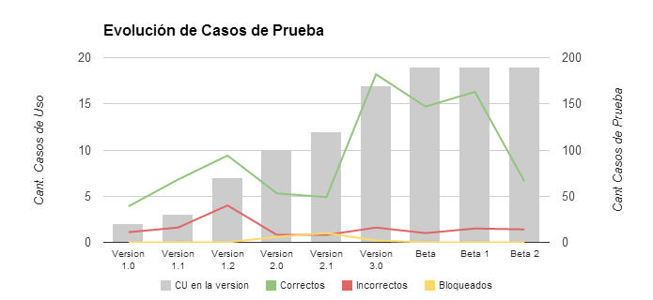
Resultados
Evolución de Casos de prueba
Notes:
La gráfica de barras muestra la cantidad de caso de uso de cada versión y las líneas muestran la cantidad de casos de pruebas correctos, fallidos y bloqueantes.
Se denota una desviación en la cantidad de casos ejecutados (al principio aumentan los CP junto con el tamaño del producto, para la version 2.x baja, y sobre el final, con el producto mayormente terminado vuelve a aumentar) . En la última versión desciende debido mayormente a que se decidió realizar mas testing exploratorio (para buscar flujos que el testing planificado no contemplaba) y a que el ambiente era compartido con el Cliente y por lo tanto no se podía utilizar.

Slide 51
Resultados
Indicadores
DENSIDAD de PRUEBAS
CPs Diseñados / CUs Contemplados
277 / 19 = 14,5789
CPs Ejecutados / CUs Contemplados
178 / 19 = 9,3684
CALIDAD del PRODUCTO
CPs Correctos / CPs Totales [Versión Final]
376 / (376 + 39 + 0) = 0,9060
Notes:
DENSIDAD
I2= Permite obtener una medida de la densidad de pruebas planificadas relativa a la cantidad de Casos de Uso del aplicativo o módulo a verificar.
Concluimos que se planificaron en promedio 14 casos de pruebas por caso de uso
I4= Permite obtener una medida de la densidad de pruebas ejecutadas relativa a la cantidad de Casos de Uso del aplicativo o módulo a verificar. [VERSION FINAL]
Concluimos que se ejecutaron en promedio 9 casos de pruebas por caso de uso
CALIDAD
I1= Permite evaluar la calidad del producto en relación al porcentaje de casos de prueba que se ejecutaron en forma exitosa versus la cantidad total. [VERSION FINAL]

Slide 52
DUSA WEB
Gestión de Proyecto
Gestión de Calidad
Verificación
Gestión de la Configuración
Requeri
mientos
Solución de Problemas

Slide 53
DUSA WEB
Gestión de Proyecto
Gestión de Calidad
Verificación
Gestión de la Configuración
Requeri
mientos
Solución de Problemas

Slide 54
Gestión de la configuración
Inicial | Definición de ambiente controlado y generación del entorno de pruebas. Se definió la línea base.
Elaboración | Se definió un protocolo para la solicitud de cambios. Se realizaron las primeras liberaciones.
Construcción | Se planificó la implantación en el ambiente del cliente.
Transición | Se realizó la liberación beta. Se implantó el producto en el ambiente del cliente.

Slide 55
Gestión de la configuración
Fortalezas
Organización y disponibilidad de documentos.
Conocimiento sobre repositorios.
Visión global del problema.
Debilidades
Buena capacitación del repositorio.
Falta de iniciativa en la etapa inicial.
No haber estado en ninguna reunión con el cliente, cuando solicitaba los cambios.

Slide 56
DUSA WEB
Gestión de Proyecto
Gestión de Calidad
Verificación
Gestión de la Configuración
Requeri
mientos
Solución de Problemas

Slide 57
DUSA WEB
Gestión de Proyecto
Gestión de Calidad
Verificación
Gestión de la Configuración
Requeri
mientos
Solución de Problemas

Slide 58
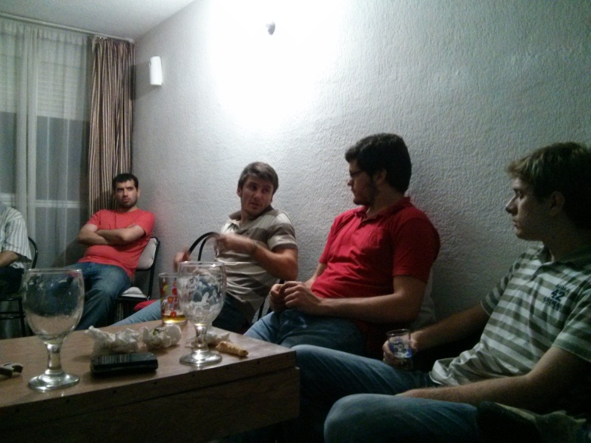
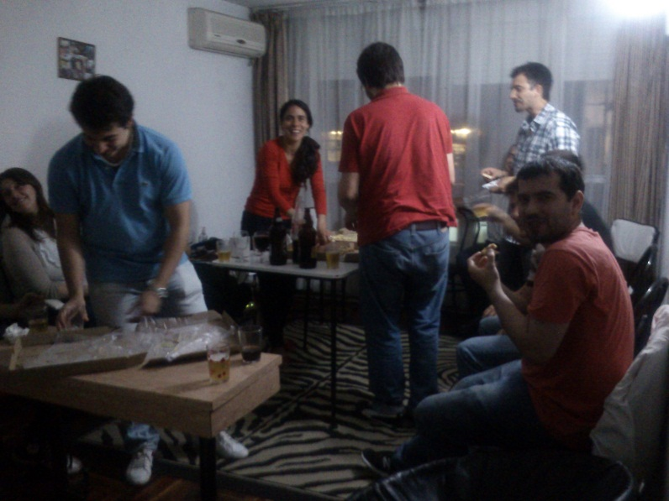
Funcionamiento del Grupo
Costo llegar a la sinergia desea
Problemas de comunicación
Buenas jornadas de trabajo

Slide 59
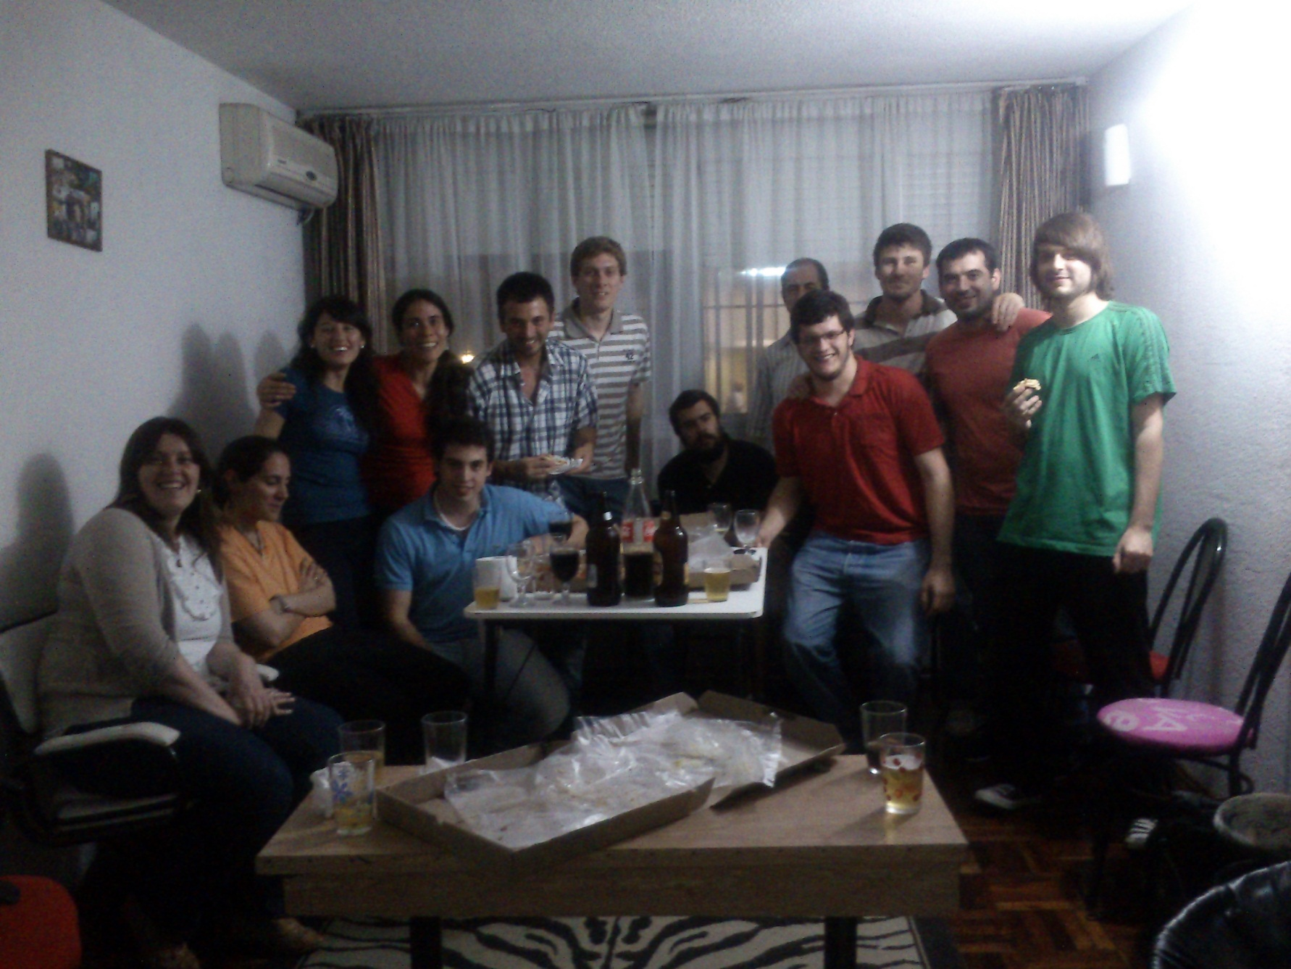

Slide 60
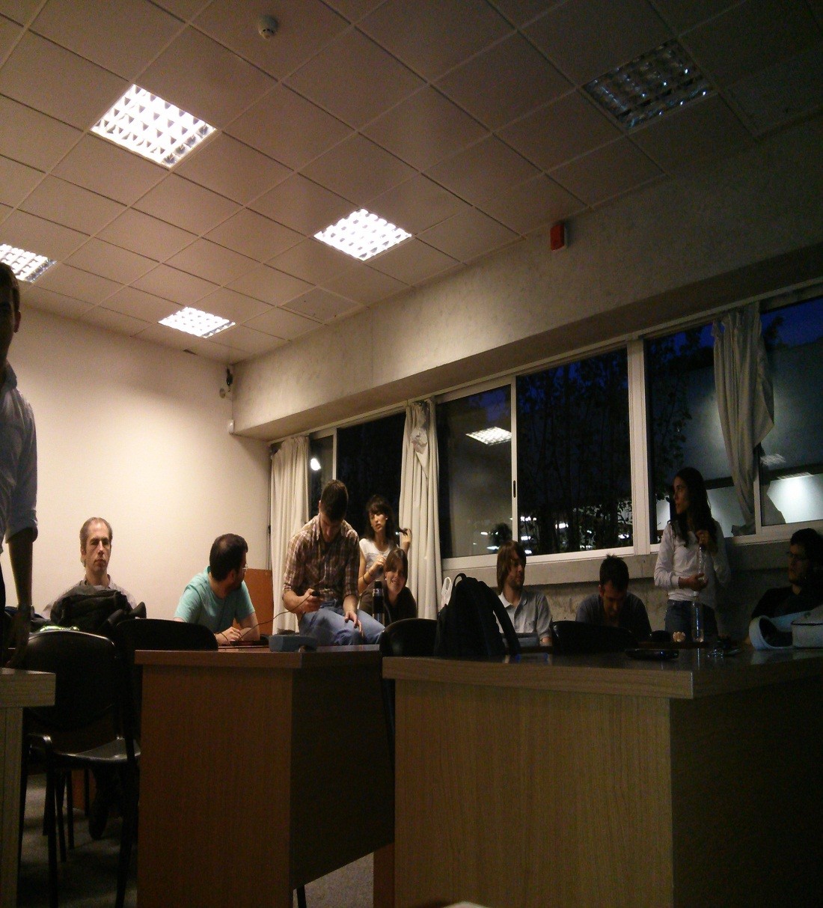
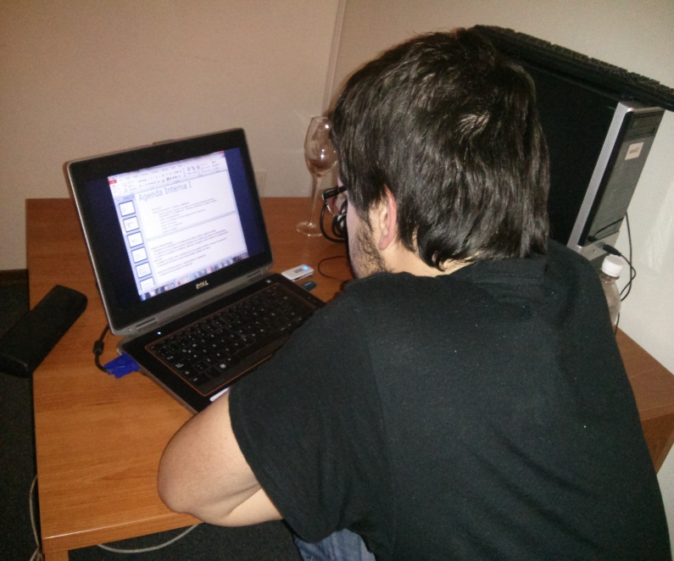
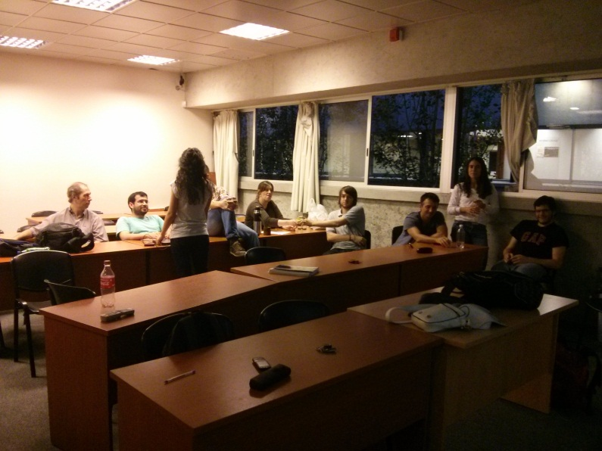

Slide 61
Evaluación del proceso
Fue una muy buena guía para el desarrollo del proyecto
Las plantillas fueron de gran utilidad
Carga de documentación muy importante
Sugerencias:
  Unificación de los planes SCM, Verificación, Calidad
  Más clases de apoyo a los roles y más tempranas

Slide 62
DUSA WEB
Gestión de Proyecto
Gestión de Calidad
Verificación
Gestión de la Configuración
Requeri
mientos
Solución de Problemas

Slide 63
¿Preguntas?

Slide 64

Producto

Slide 65
Requerimientos
Construir una aplicación web que permita a las farmacias realizar pedidos online a DUSA de manera ágil y sencilla.
Se integre con el actual sistema de despacho de pedidos de la droguería.
Presente una alternativa al ingreso de pedidos mediante Call Center que permita mejorar las ventas.
Conste de una Interfaz gráfica intuitiva y clara acorde con el usuario final, que conduzca al mismo a optar por esta alternativa.
Se pueda utilizar como base para el desarrollo a futuro de servicios adicionales.
Permita la integración con otras aplicaciones (software de farmacias, aplicación mobile)
Mejore el servicio brindado a las farmacias.

Slide 66
Requerimientos funcionales I
Ingreso al sistema solo para usuarios habilitados especificando usuario y contraseña.
Usuarios con diferentes niveles de permisos de acceso.
Administración de usuarios : crear, borrar y bloquear usuarios
Gestión de pedidos: realizar, guardar, reanudar y visualizar pedido.
Consultar información de productos disponibles.
Consultar historial de pedidos para una farmacia determinada.
Permitir al usuario consultar datos sobre su cuenta.
Ver y agregar contenido a la cartelera de productos

Slide 67
Requerimientos funcionales II
Se traducen en las siguientes funcionalidades del sistema habilitadas de acuerdo al rol del usuario:
Administrador DUSA
    Iniciar/Cerrar Sesión
    Cambiar/Recuperar Contraseña
    Administración de usuarios : crear, borrar y bloquear usuarios
    Agregar/Quitar permiso a rol
    Indexar buscador
    Modificar Datos Personales
    Consultar Perfil

Slide 68
Requerimientos funcionales III
Administrador Farmacia
    Iniciar/Cerrar Sesión
    Cambiar/Recuperar Contraseña
    Administración de usuarios : crear, borrar y bloquear usuarios (restringido al ámbito de su propia farmacia)
    Gestión de pedidos: Realizar Nuevo Pedido, Guardar Pedido, Reanudar Pedido, Ver Pedido en Curso y Consultar Historial Pedidos
    Modificar Datos Personales
    Consultar Perfil
Usuario Farmacia
    Coincide en funciones con Administrador de Farmacia exceptuando Administración de usuarios

Slide 69
Requerimientos no funcionales
Integración con el sistema actual de despacho de pedidos de la droguería.
Contar con mecanismos de seguridad adecuados: mecanismos de encriptación de contraseña, uso de certificados de seguridad, impedir ejecución de código remoto, SQL Injection o Cross Site Scripting.
Permitir la generación simultánea de pedidos en el sistema con un máximo de 800 pedidos concurrentes
Mantener tiempos considerablemente bajos cuando el usuario selecciona un producto de la lista de disponibles.
Compatible con Internet Explorer 8, Mozilla Firefox y Google Chrome
Uso de Apache Tomcat versión 6 como contenedor de aplicaciones con base de datos Oracle 11g y como herramienta utilizar Java Development Kit versión 7
Diseño de interfaz de usuario amigable, intuitiva y clara, acorde con el usuario final

Slide 70
Alcance
Fase Inicial
  Negociación del alcance
  Validación del alcance
Fase Elaboración
  Revisión del alcance
  Validación del nuevo alcance

Slide 71
Alcance Comprometido
Se presentó el alcance basado en estimación utilizando Planning Pocker en el Caso Promedio y en el Peor Caso, esperando que el proyecto se basara en el Caso Promedio.

Slide 72
Revisión del Alcance
Movimiento del Proyecto según el Peor Caso:
Fuera de alcance los siguientes casos de uso:
  Modificar Datos de Farmacia
  Consultar Perfil de Usuario
  Modificar Datos Personales

Slide 73
Alcance Logrado
Se cumplió totalmente el alcance preliminar acordado en fase inicial con DUSA.
Implementación de todos los casos de uso del caso promedio, con un desfasaje en la demostración al cliente.
Los requerimientos se han validado con DUSA y se han cumplido a lo largo del proyecto.

Slide 74
Arquitectura
Requerimientos No Funcionales relevantes a la arquitectura
  Integración con el sistema actual de pedidos
  Integración con otras aplicaciones (Mobile, software de farmacias)
  Mantener tiempos considerablemente bajos cuando se busca un producto
  Tecnologías Apache tomcat, Java y Oracle 11g

Slide 75
Arquitectura
Requerimientos Funcionales
Casos de usos relevantes a la arquitectura
    Nuevo Pedido
    Reanudar pedido
    Guardar Pedido
    Ver información de productos (Motor de Búsqueda)

Slide 76
Arquitectura
Arquitectura en capas
  Presentación
  Lógica de Negocio y Comunicaciones
  Persistencia
Motor de Búsqueda
  Desarrollado en Apache Lucene
  Utilizar algoritmos de búsqueda eficientes
  Arquitectónicamente Independiente
  Reutilizable

Slide 77
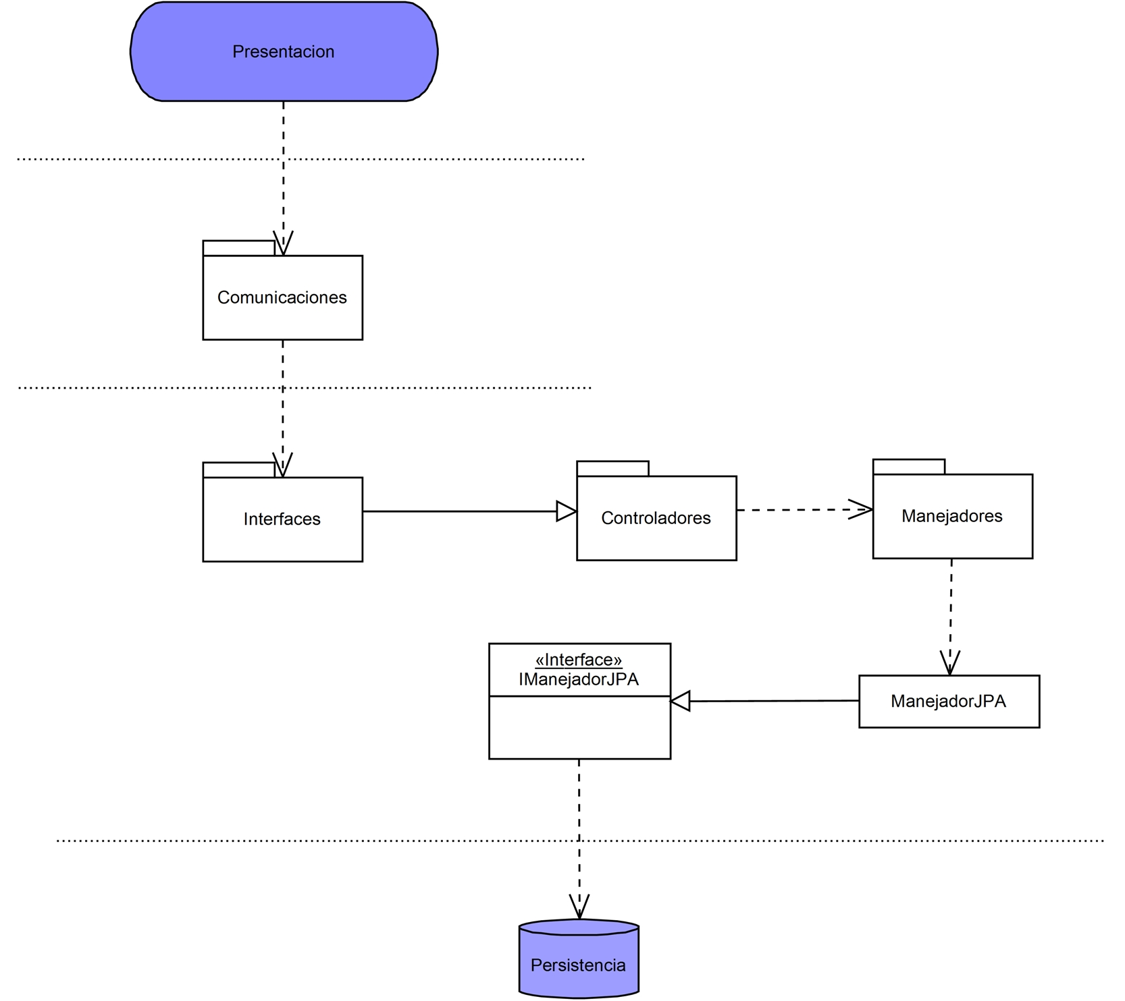
Capa Lógica

Slide 78





Distribución del sistema
Aplicación
Indices Solr
Sistema DUSA
Lógica
Base de Datos

Slide 79
Arquitectura
Principales Características
Integración de nuevas funcionalidades sin afectar lo ya existente
Reutilización de las comunicaciones existentes para integración de nuevas aplicaciones a la lógica de negocio.
Permitir una fácil implementación de posibles mejoras en los algoritmos de búsqueda.

Slide 80
Evaluación del Producto
Fortalezas
  Interfaz Intuitiva y clara
  Utilización de Solr como Motor de Búsqueda, lo que permite personalizar y flexibilizar las búsquedas
  Arquitectura escalable
  Utilización de Web Services para implementar capa de comunicación de lógica con interfaz web.
  Fácilmente adaptable a mobile
Debilidades
  No independizar capa de comunicaciones de la aplicación en un proyecto aparte.
Carencias y limitaciones
  Se considera la misma presentada como Debilidad del producto
Mejoras y extensiones posibles
  Generar una versión mobile de la aplicación
  Agregar sección conteniendo Galería para presentación de folletos, ofertas, etc.

Slide 81
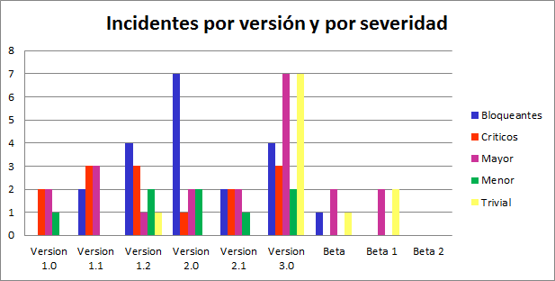
Resultados
Clasificación de defectos por versión:
Notes:
Se reportaron 74 incidentes, la gráfica muestra los errores nuevos que se detectaban en cada versión discriminados según su severidad.

Slide 82
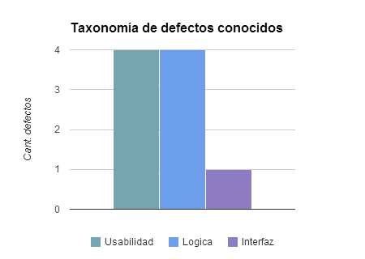
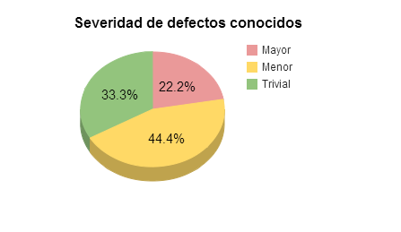
Resultados
Notes:
Hoy el sistema cuenta con 9 errores remanentes cuya severidad es:
Mayor: 2
Menor: 4
Trivial: 3
NO HAY defectos bloqueantes/críticos detectados en el sistema.

Slide 83
Demo

Slide 84
GRACIAS
Shirley Ben – Responsable de SQA – Asistente de Verificación
Luciana Benites – Administrador – Responsable de la Comunicación
Alexandra Castelli – Responsable de Verificación - Asistente de SQA
Elisa Sanguinetti – Analista - Documentador de Usuario - Verificación
Bettina Neira – Responsable de SCM – Especialista Técnico
Carlos Vélez -Arquitecto - Coordinador de desarrollo – Asistente de Verificación
Gastón Rosas - Analista, Diseñador de interfaz de usuario, Coordinador de analistas
Fabio Ramos - Especialista técnico - Implementador - Responsable de integración
Mathías Duarte – Analista – Implementador - Asistente de arquitecto
Gastón Giménez - Especialista técnico - Implementador
Juan Pérez – Analista – Encargado de Base de Datos - Asistente de Verificación
Sebastián Cervantes – Analista - Implementador
Gastón Nicassio - Especialista técnico - Implementador
Fernando Acasuso - Especialista técnico - Implementador

